Slide 1

SPEECH RECOGNITION
การจดจำเสียงพูด
นายจิตติเดช สวธนไพบูลย์ 40010125
นายชยันต์ เทพบุตร 40010165
อาจารย์ เอื้อน ปิ่นเงิน อาจารย์ที่ปรึกษา

Slide 2
การจดจำวัตถุ
  เมื่อบุคคลหนึ่งเห็นวัตถุซึ่งมีรูปแบบเฉพาะ เขาก็จะสร้างข้อวินิจฉัยนำลักษณะของวัตถุไปเปรียบเทียบกับสิ่งที่เขาเคยมีประสบการณ์มาในอดีต ดังนั้นการจดจำรูปแบบจึงเป็นการแยกข้อมูลที่เข้ามาและค้นหารูปลักษณะระหว่างสมาชิกทั้งหมดที่เก็บเป็นสถิติเอาไว้แล้ว

Slide 3
การจดจำเสียงพูด
ประโยชน์
- ความเร็วในการสั่งงานสูง
- การฝึกอบรมทำได้ง่าย
- ทำการประมวลผลแบบขนานได้
- มีความปลอดภัยสูง
ปัญหา
- คนออกเสียงพูดได้แตกต่างกัน
- ต้องใช้หน่วยความจำมาก

Slide 4
สถาปัตยกรรมของการจำเสียงพูดโดยใช้รูปแบบอ้างอิง
- พิจารณาทั้งหน่วยคำที่เปล่งออกมา (Isolated Word Recognition)
- พิจารณาโดยแยกแยะรายละเอียดของหน่วยเสียง (Phonetic Recognition)
Reference Template
Feature Extraction
Recognition Decision
Recognized Output
Speech Input

Slide 5
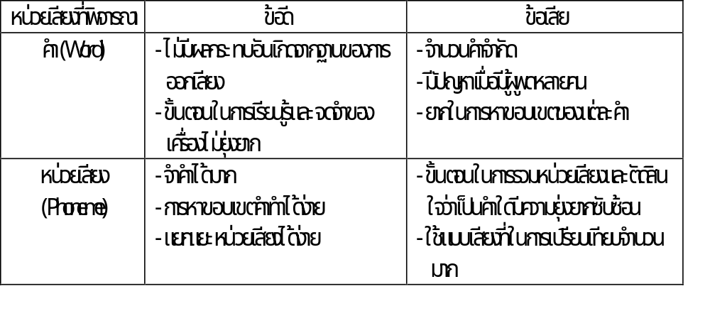
ข้อดี-ข้อเสีย ของหน่วยเสียงที่ใช้พิจารณา

Slide 6
ทฤษฎีอัตราการสุ่ม
การสุ่มจากสัญญาณที่ต่อเนื่องต้องใช้อัตราการสุ่มอย่างน้อย 2 เท่าของความถี่สูงสุดของสัญญาณที่นำมาสุ่ม เรียกอัตราน้อยสุดที่ยอมรับได้นี้ว่า Nyquist Rate แต่ถ้าใช้อัตราการสุ่มที่น้อยกว่านี้จะเรียกว่า Undersampling ซึ่งผลที่ได้จะมีความผิดเพี้ยนของสัญญาณสูง
- สัญญาณอนาลอกมีความยาวเป็นอนันต์ เราจึงใช้การสุ่ม แยกข้อมูลให้มีความยาว
แน่นอนทำให้การวิเคราะห์ทำได้ง่ายขึ้น โดยการคำนวณด้วยระบบดิจิตอล
- ข้อมูลเชิงตัวเลขที่สุ่มได้ มีจุดที่สุดแน่นอน เราสามารถใช้ข้อมูลเชิงตัวเลขต่าง ๆ นั้น
เป็นตัวแทนสัญญาณต่าง ๆ ทางอนาลอกได้เสมอ
- ช่วยลดขนาดของข้อมูลให้เล็กลง

Slide 7
พัลส์โค้ดมอดูเลชั่น
Ts
2.4
2.1
5.7
2.7
5.3
3.9
6.3

Slide 8
พัลส์โค้ดมอดูเลชั่น
6
6
5
4
3
2
2
010
010
110
011
101
100
110
010 010 110 011 101 100 110

Slide 9
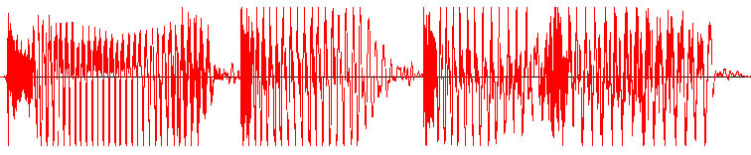

ตัวอย่างสัญญาณเสียงพูด
Please
don't
do
that

Slide 10
การจดจำเสียงพูด
บันทึกเสียง
แบบอ้างอิง
หาขอบเขต
ของคำ
คำนวณค่า
พารามิเตอร์
เปรียบเทียบ
พารามิเตอร์
ตัดสินใจ

Slide 11
การหาขอบเขตของคำแบบเอ็กพลิซิท
เป็นวิธีการหาขอบเขตของคำโดยอาศัยหลักการวิเคราะห์พลังงานและการหาจุดตัดศูนย์
การวิเคราะห์พลังงานมีหลักการดังนี้
1. กำหนดระดับอ้างอิงขณะยังไม่มีเสียงเป็นระดับอ้างอิงพื้นฐาน (ITL)
2. กำหนดระดับอ้างอิง โดยที่ ITU = 3 * ITL
ระดับอ้างอิง ITU นี้จะเป็นตัวบอก จุดเริ่มต้นและจุดสุดท้าย ของคำ
การหาจุดตัดศูนย์ เพื่อเพิ่มความถูกต้องในการตัดคำ
โดยการกำหนดระดับอ้างอิง IZCT ซึ่งเป็นระดับอ้างอิงเฉลี่ยในขณะที่ยังไม่มีเสียง

Slide 12
การหาค่าพารามิเตอร์ของสัญญาณ
สาเหตุที่ต้องแปลงสัญญาณเสียงเป็นพารามิเตอร์
เพราะสัญญาณเสียงมีขนาดใหญ่ไม่เหมาะกับการนำมาใช้เปรียบเทียบ
การหาค่าพารามิเตอร์โดยใช้กระบวนการทำนายเชิงเส้น (LPC Analysis)
เป็นวิธีการแปลงสัญญาณเสียงให้เป็นโค้ด (Code) ที่มีขนาดเล็กลงและอยู่ในรูปของ
ปริมาณเวกเตอร์ที่ขึ้นกับเวลา
เมื่อหาค่าพารามิเตอร์ของคำโดยใช้วิธี LPC Analysis แล้วจะนำ
พารามิเตอร์ของคำคำนั้นมาทำการเปรียบเทียบกับพารามิเตอร์ของคำใน
รูปแบบอ้างอิงเพื่อทำการตัดสินว่าคำที่รับเข้ามานั้นคอมพิวเตอร์ของเรา
รู้จักหรือไม่

Slide 13
การเปรียบเทียบพารามิเตอร์
ปัญหาของการเปรียบเทียบพารามิเตอร์ คือ รูปแบบของสัญญาณเสียง
ของคำหนึ่งคำมีได้หลายรูปแบบเนื่องจากหลายสาเหตุ เช่น ความเร็วในการพูด
เสียงสูงต่ำในประโยค เป็นต้น ซึ่งจะทำให้รูปแบบของเสียงที่นำมาเปรียบเทียบ
แตกต่างกันเล็กน้อยถึงแม้จะเป็นคำคำเดียวกันก็ตาม
ไดนามิกโปรแกรมมิ่ง เป็นกระบวนการเปรียบเทียบข้อมูลเพื่อหาเส้น
ทางที่สั้นที่สุด ซึ่งเป็นเทคนิคที่จะใช้ในการกำจัดความแตกต่างด้านเวลาของรูป
แบบ 2 ชุด
ผลที่ได้จากการทำไดนามิกโปรแกรมมิ่ง คือ ระยะทางที่สั้นที่สุดของ
พารามิเตอร์นั้นแล้วนำระยะทางที่ได้ไปเปรียบเทียบกับแบบอ้างอิงทั้งหมดแล้ว
หาแบบอ้างอิงที่มีค่าใกล้เคียงที่สุดมา

Slide 14
การรับรู้เสียงพูดบนคอมพิวเตอร์
ไมค์
การ์ดแปลง
สัญญาณ
โปรแกรม
วิเคราะห์เสียง
โปรแกรม
การรับรู้
โปรแกรม
บันทึกเสียง

Slide 15
สรุป
จากที่กล่าวมาทั้งหมดจะเห็นว่าการจดจำเสียงพูดมีขั้นตอนที่ค่อนข้างยุ่งยาก ต้องอาศัยความเข้าใจและความชำนาญในการทำปัญหาของการจดจำเสียงพูดมีหลายข้อ แต่ปัญหาที่สำคัญที่สุดคือ ปัญหาความแตกต่างกันในแต่ละคำพูดของคน คนแต่ละคนจะมีลักษณะของเสียงพูดเฉพาะตัวเอง ทำให้ระบบที่จะจดจำเสียงพูดต้องมีความยืดหยุ่นเพื่อจำคำพูดเดียวกันที่ไม่เหมือนกันอย่างสมบูรณ์ได้ ในปัจจุบันก็ยังไม่มีวิธีที่สามารถแก้ปัญหานี้ได้ทั้งหมด

